Slide 1
PHILIPS
Računalo i ja

Slide 2
DVD

Slide 3
You Tube
//:htp-youtube.com
Smiješni video 1
Natjecanje u streličarstvu
Sunčev sustav
Put u svemir

Slide 5
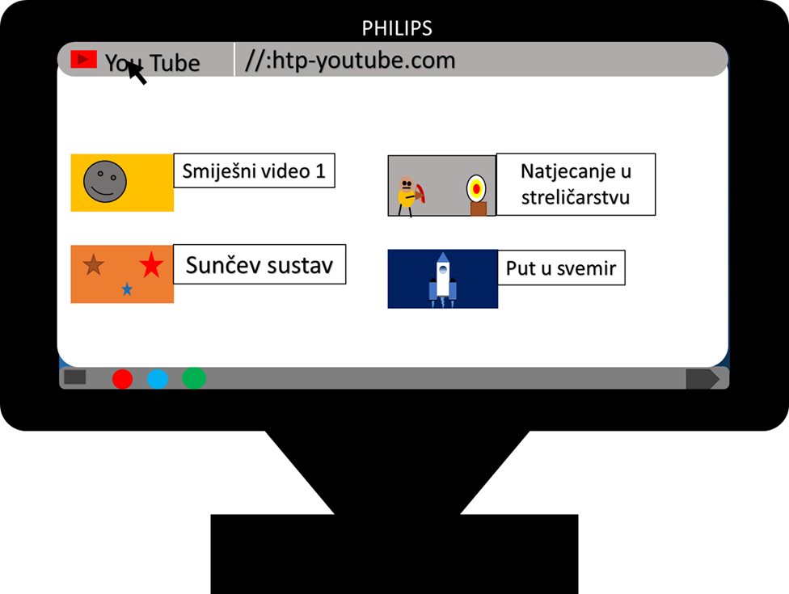

Slide 7
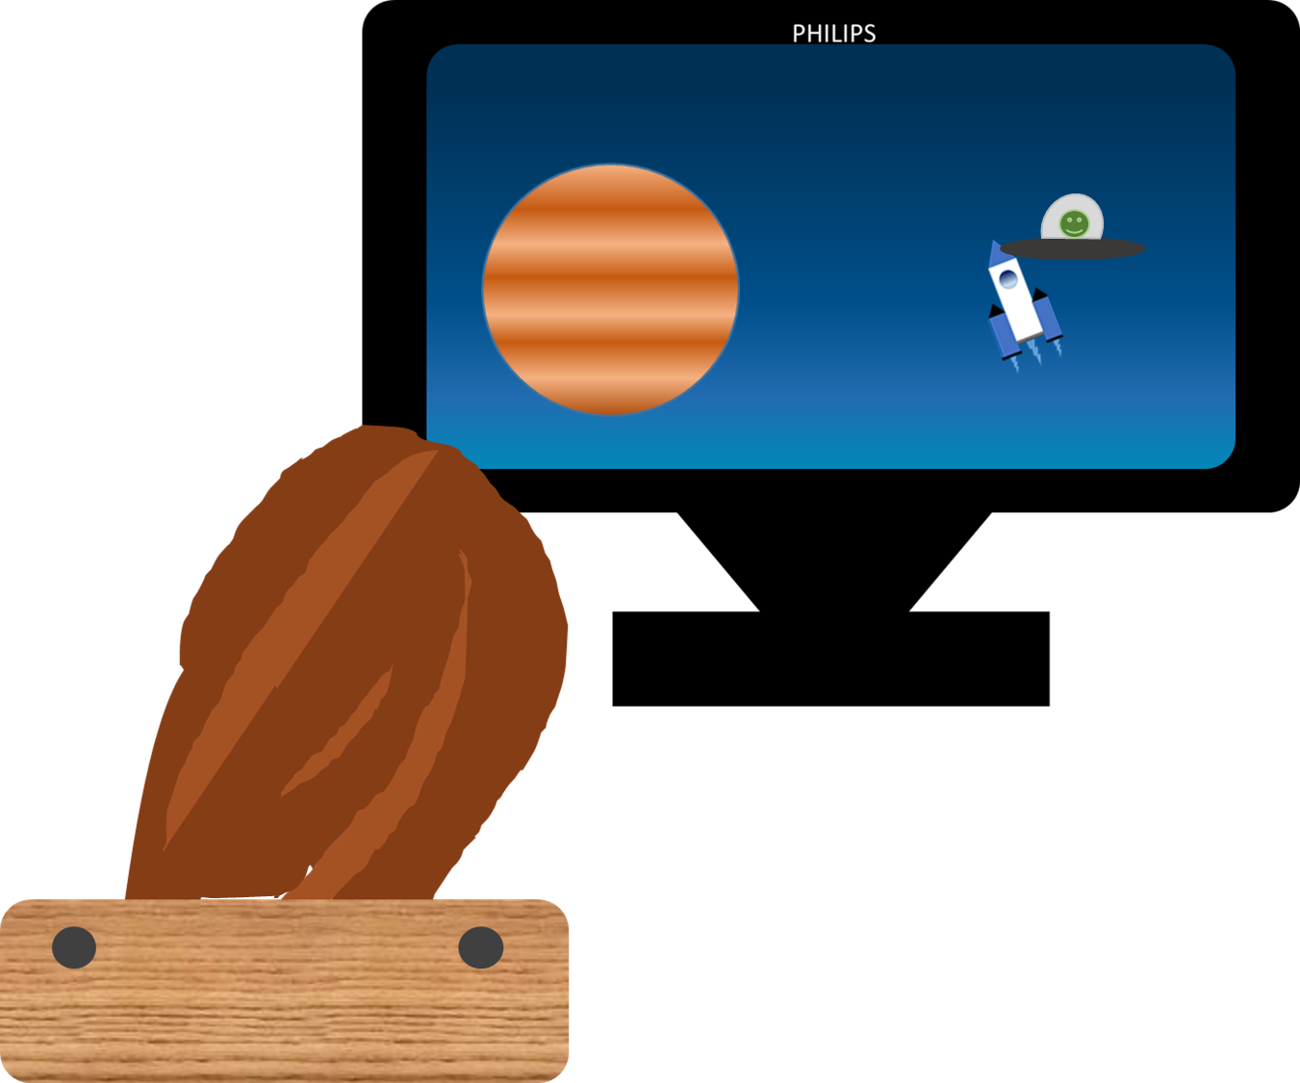
KRAJ
KRAJ
NASTAVIT ĆE SE

